Slide 1
Engenharia de Prompt
Rodrigo Macedo

Slide 2
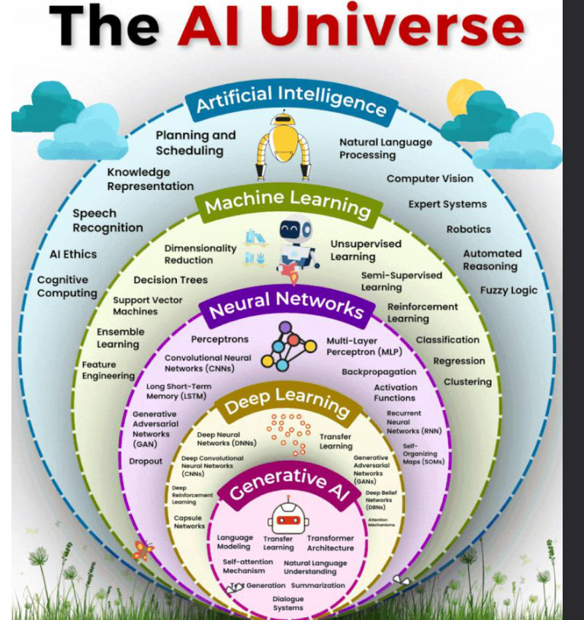
A era da Inteligência Artificial Generativa
IA Generativa (GenAI) é um tipo de de inteligência artificial que é capaz de criar novos conteúdos.

Slide 3
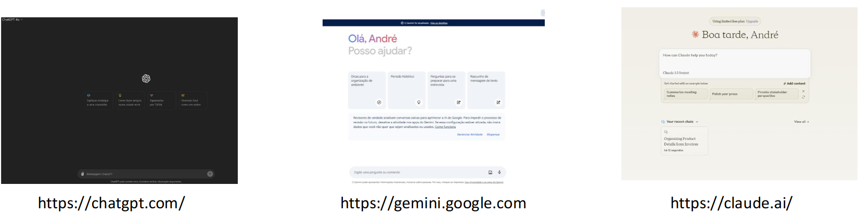
Ferramentas IA Generativa

Slide 4
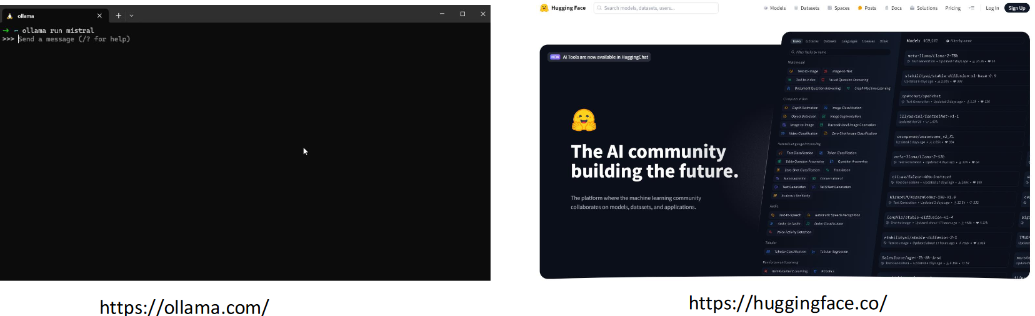
Ferramentas Open Source

Slide 5
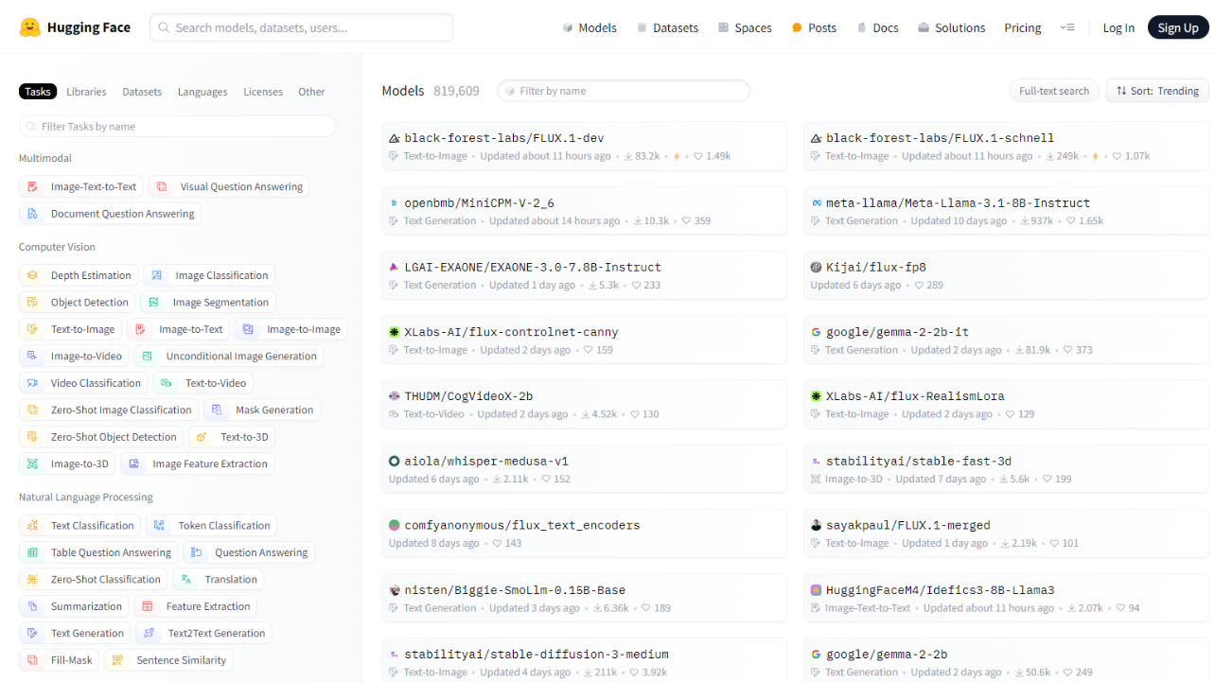
Maior Repositório de IA

Slide 6
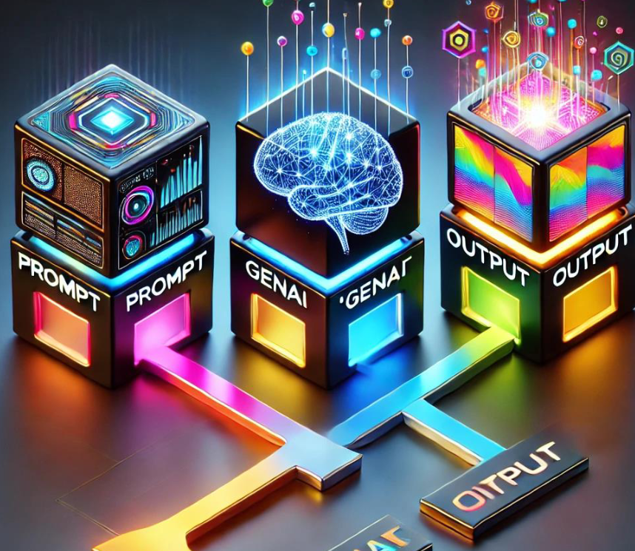
O que são Prompts?
Prompt é a forma com a qual enviamos instruções para a IA Generativa.
Os prompts são essenciais para interagir com modelos de linguagem, pois determinam o tipo de resposta ou ação que o modelo irá gerar.

Slide 7
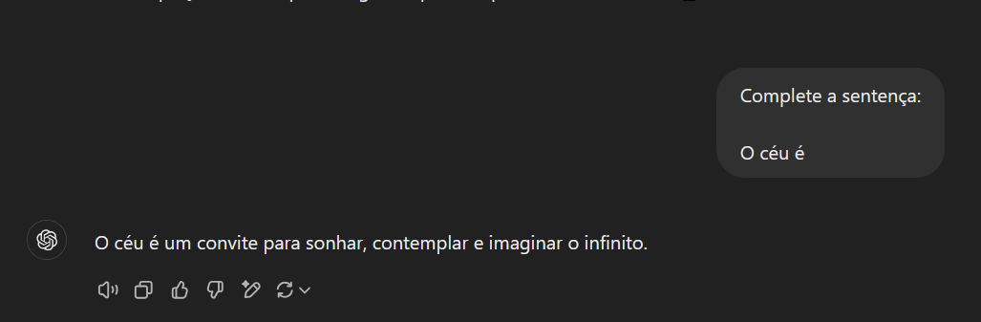
Prompt Textual
A forma mais comum de prompt, onde um usuário fornece uma oumais frases de texto.

Slide 8

Prompt Texto para Imagens
Podem ser geradas imagens a partir de prompts de textos.

Slide 9
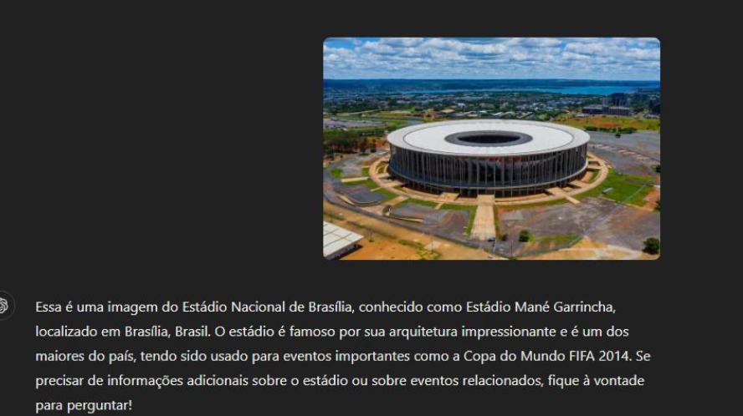
Prompt Imagens para Texto
Alguns modelos de IA podem processar imagens e gerar descrições.

Slide 10
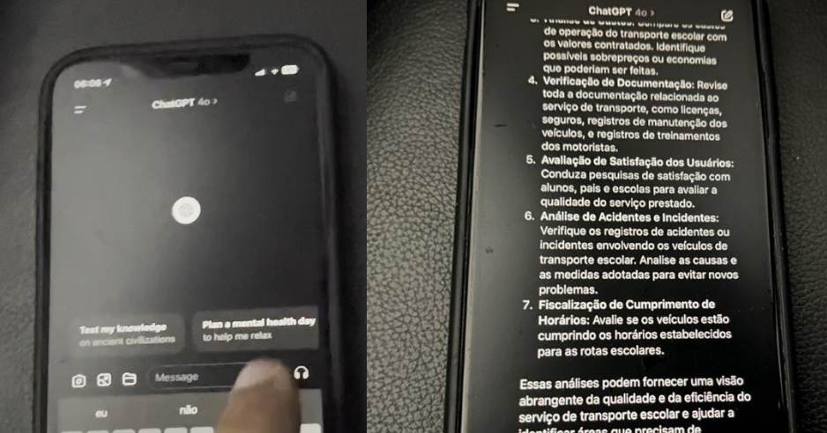
Prompt Audio
Posso interagir com as IAs por meio de áudio, ou até enviar uma gravação de uma reunião online, com as instruções "resuma isso."

Slide 11
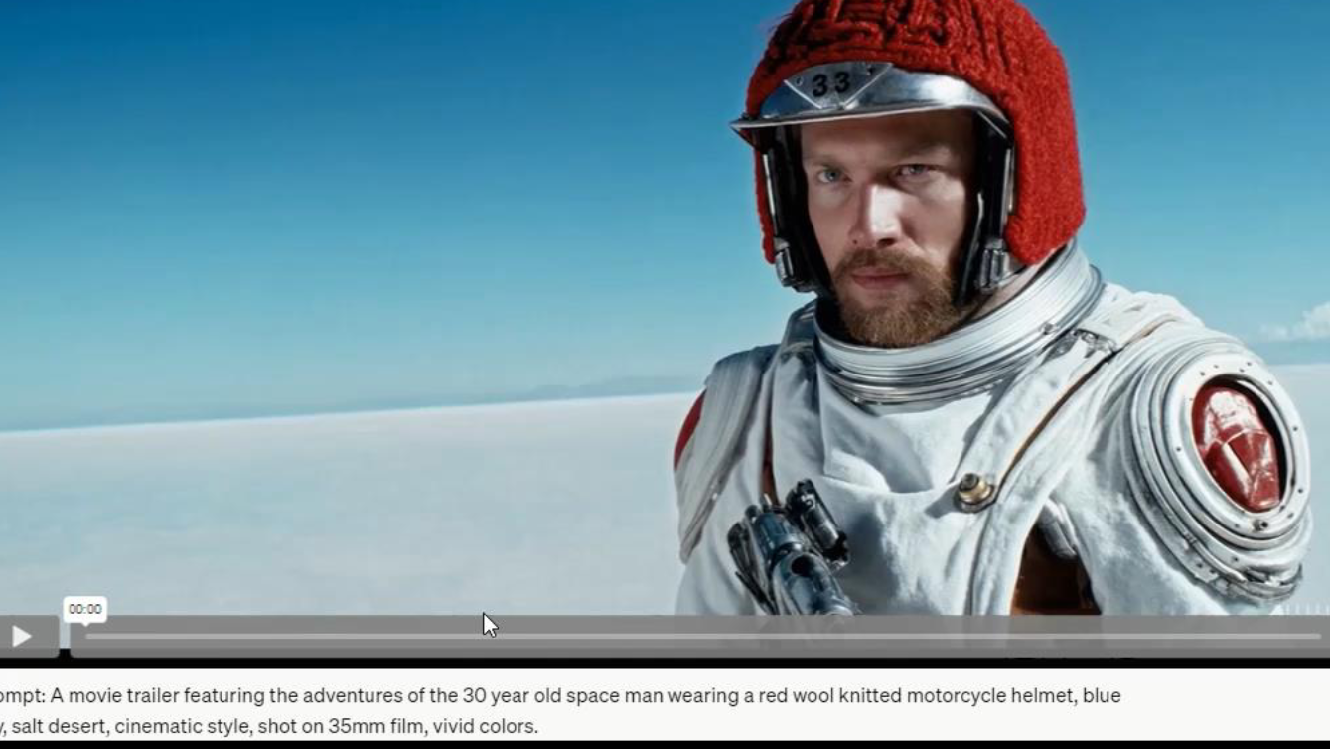
Prompt Texto para Vídeos

Slide 12

Alucinação: o risco dos modelos
"Alucinação" é um termo utilizado para descrever quando um modelo de IA produz informações incorretas, enganosas ou completamente inventadas que podem parecer plausíveis.
As alucinações são geralmente causadas por fatores que ocorrem durante a fase de treinamento.

Slide 13
Importância de Prompts
Maximizar a eficácia dos modelos: permitindo que as IAs Generativas compreendam melhor as expectativas do usuário e produzam saídas alinhadas com as necessidades específicas.
Reduzir o risco de alucinações: Obter melhores respostas com o uso de Engenharia de Prompt.
Engenharia de Prompt é o processo iterativo de desenvolver ou refinar um prompt para obter resultados mais precisos e relevantes dos modelos de Inteligência Artificial Generativa (GenAI).

Slide 14
Característica de Prompts
Especificidade: Ser específico na formulação do prompt ajuda a reduzir ambiguidades e orienta o modelo para uma resposta mais direcionada. Por exemplo, em vez de perguntar "Como é o tempo?", especificar "Qual é a previsão do tempo para Porto Alegre amanhã?
Contextualização: Incluir contexto relevante no prompt pode melhorar a precisão das respostas. Em LangChain, por exemplo podemos facilmente utilizar essas técnicas com o uso de prompt templates.
Iteratividade: Processo iterativo de refinamento da pergunta com base nas respostas recebidas.

Slide 15

Característica de Prompts
Uso de palavras-chave: Incorporar palavras-chave relevantes pode direcionar o modelo para áreas específicas de conhecimento ou tipos de informação.
Estruturação lógica: Estruturar o prompt de forma lógica e coerente ajuda o modelo a entender melhor a solicitação e a responder de maneira mais eficaz.

Slide 16
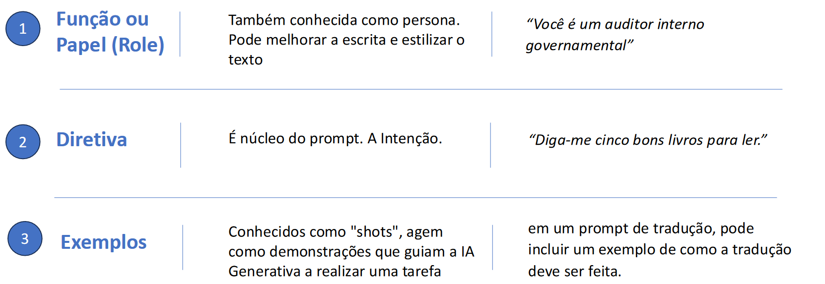
Componentes de um Prompt

Slide 17
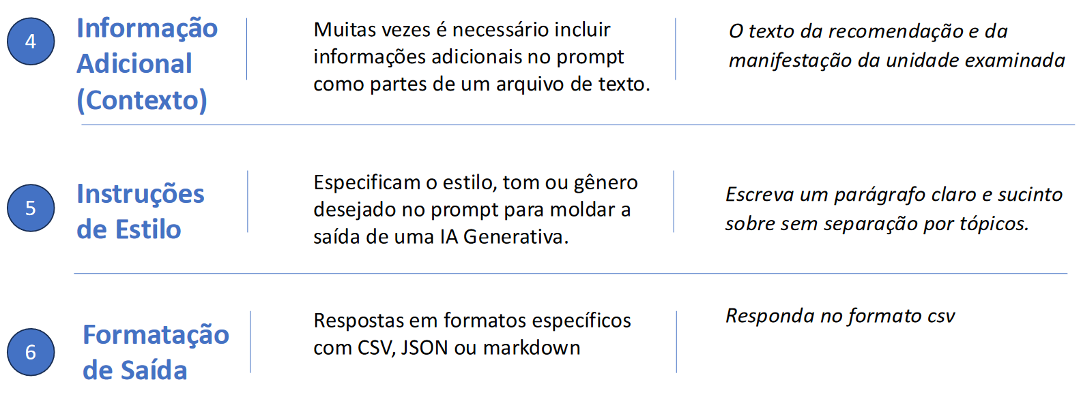
Componentes de um Prompt

Slide 18
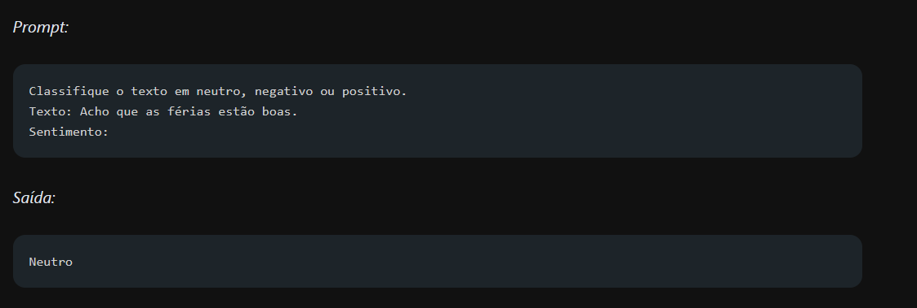
Zero-shot Prompting
Os LLMs hoje treinados em grandes quantidades de dados e sintonizados para seguir instruções são capazes de executar tarefas de tiro zero.

Slide 19
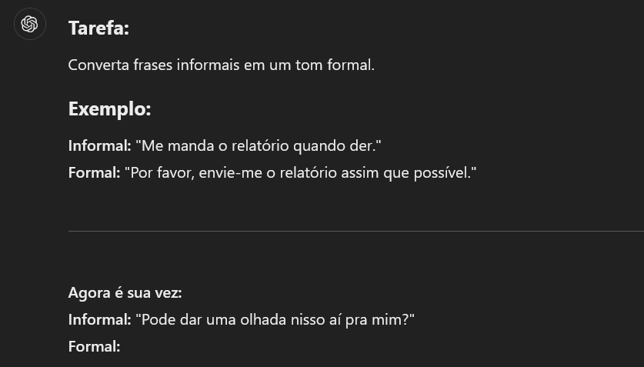
Few-shot Prompting
O prompt de poucos disparos pode ser usado como uma técnica para permitir o aprendizado no contexto, onde fornecemos demonstrações no prompt para direcionar o modelo para um melhor desempenho.

Slide 20
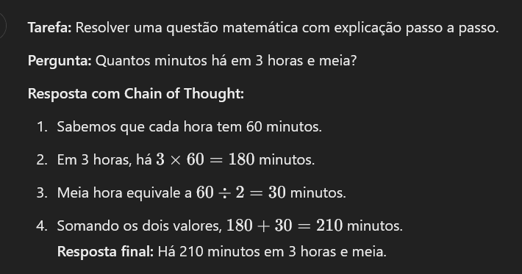
Chain of Throught
A técnica Chain of Thought (Cadeia de Pensamento) consiste em pedir ao modelo que explique o raciocínio passo a passo antes de chegar à resposta final. Isso ajuda a garantir que o processo lógico esteja claro e que o resultado seja mais preciso.

Slide 21
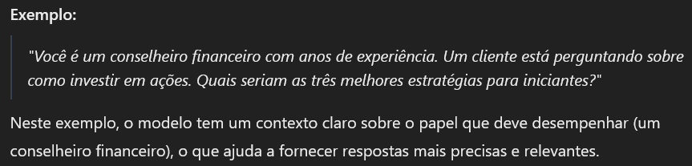
Contextual Prompting
Essa técnica envolve fornecer um contexto claro e relevante ao modelo, para garantir que ele compreenda o cenário antes de gerar uma resposta.

Slide 22
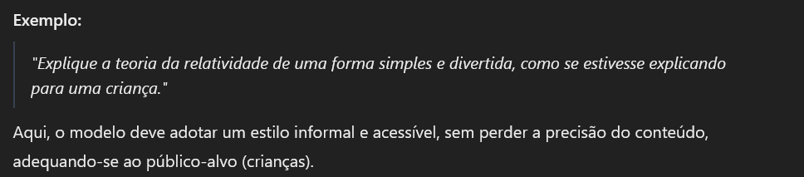
Style-Specific Prompting
Essa técnica envolve definir o estilo de resposta desejado, como formal, informal, humorístico, técnico, entre outros, para orientar o modelo a gerar conteúdo de acordo com esse estilo.

Slide 23
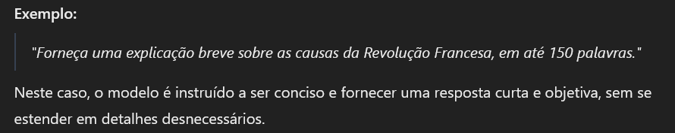
Length Limitation Prompting
O objetivo dessa técnica é controlar o comprimento da resposta, seja pedindo uma resposta curta ou longa, dependendo da necessidade.

Slide 24
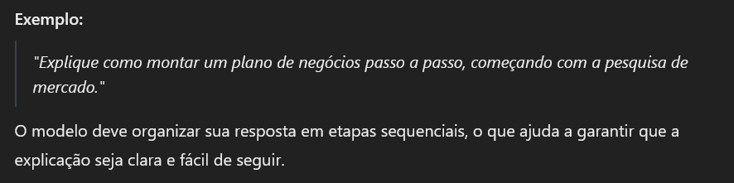
Step-by-Step Instruction Prompting
Essa técnica solicita que o modelo forneça uma resposta estruturada ou um conjunto de etapas para explicar como realizar algo ou entender um conceito.

Slide 25
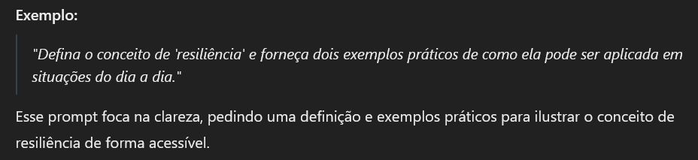
Definition or Exemplification Prompting
A técnica envolve pedir ao modelo que forneça uma definição ou exemplifique um conceito com detalhes e exemplos práticos, visando maior clareza.

Slide 26
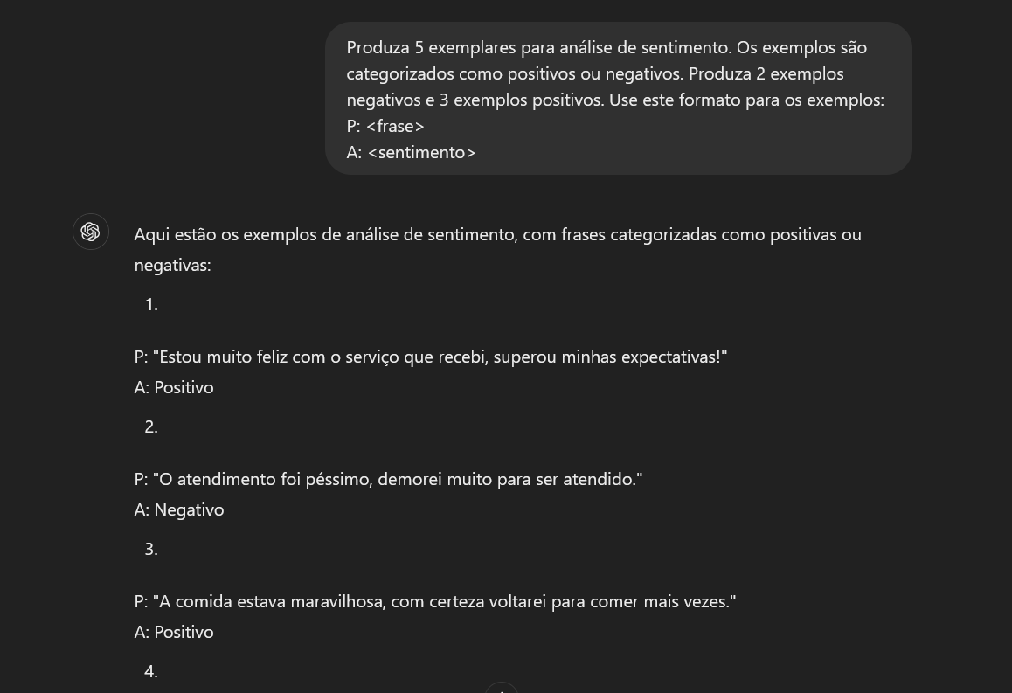
Aplicações - Generating Data

Slide 27
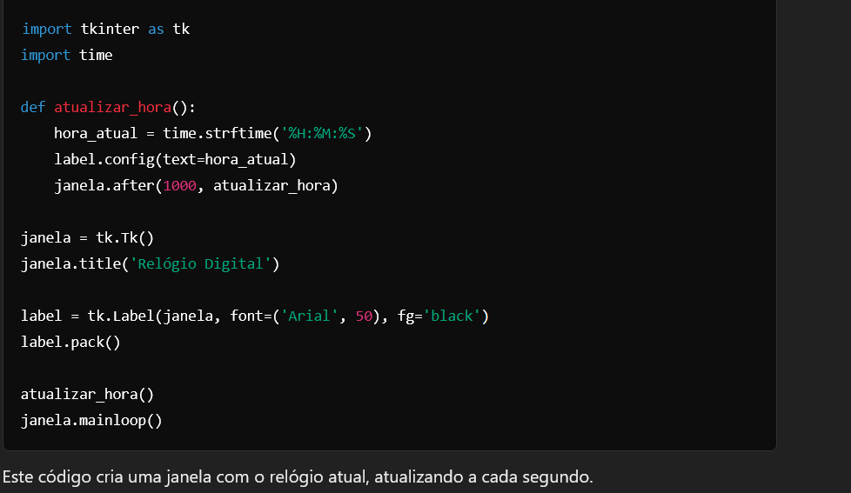
Aplicações - Generating Code

